Slide 1
网易严选
自动化测试报告
16级计算机科学与技术
16337327
郑映雪

Slide 2
目录
Content
网页端测试
功能测试
兼容性测试
性能测试
APP端测试
功能测试
性能测试

Slide 3
Part
1
网页端测试

Slide 4
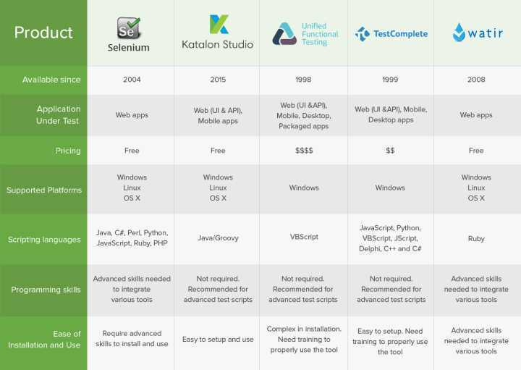
网页端功能测试
测试方法
Python+Selenium
选择原因：
①Selenium是网页应用中较流行的测试框架。
②我…我比较菜…不太会Java… (ಥ﹏ಥ)
③它不要钱。(*^▽^*)
主流的测试框架各方面信息对比

Slide 5
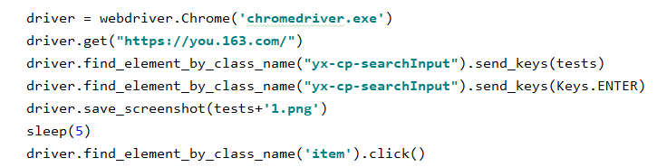
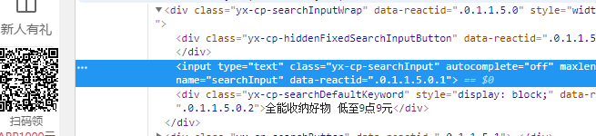
网页端功能测试
测试代码示例——基本测试语句（直接搜索）

Slide 6
网页功能测试
测试文本需全面
中文词
英文词
特殊：如过长词或乱码
将不同种类的词放在列表中，对每个列表元素循环调用前面的测试模块即可

Slide 7
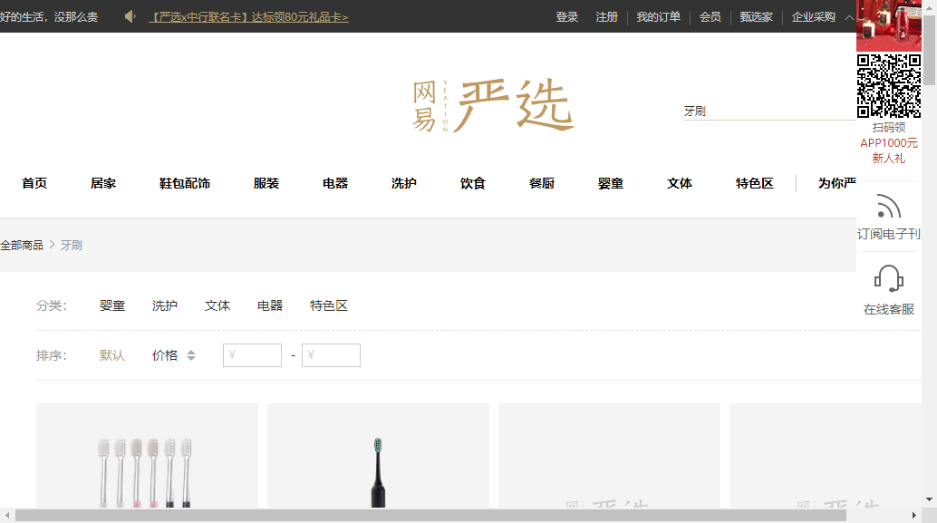
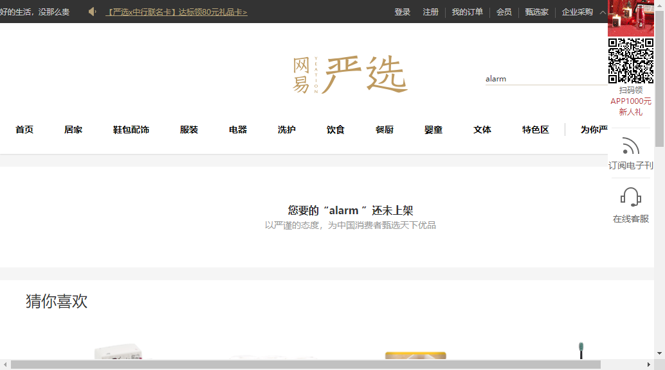
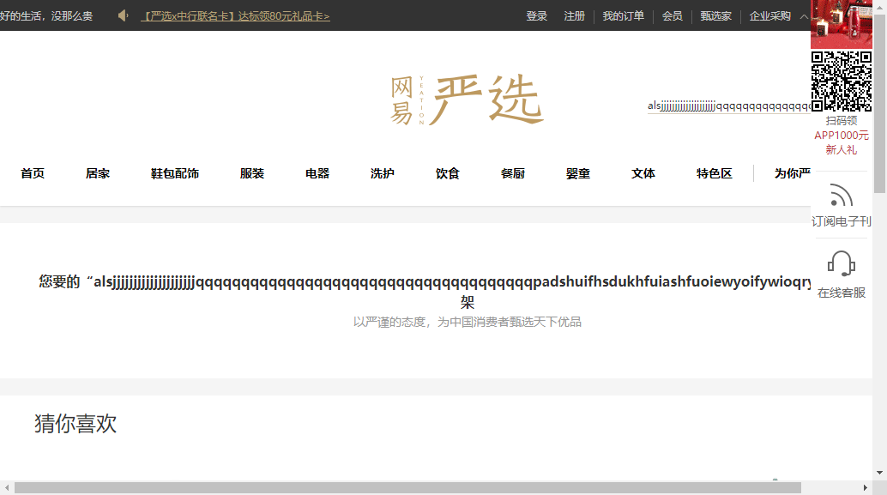
网页端功能测试
测试结果截图示例

Slide 8
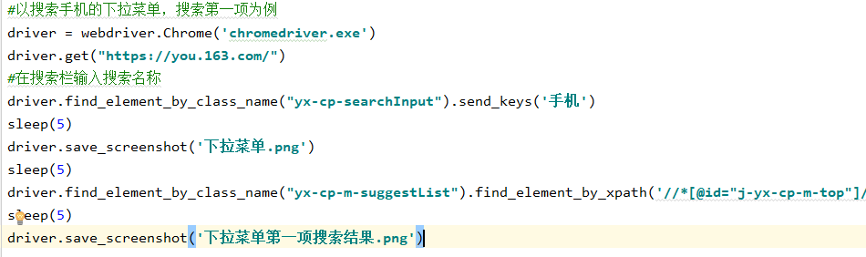
网页端功能测试
测试代码示例——基本测试语句（下拉菜单搜索）
Xpath：XML路径语言

Slide 9
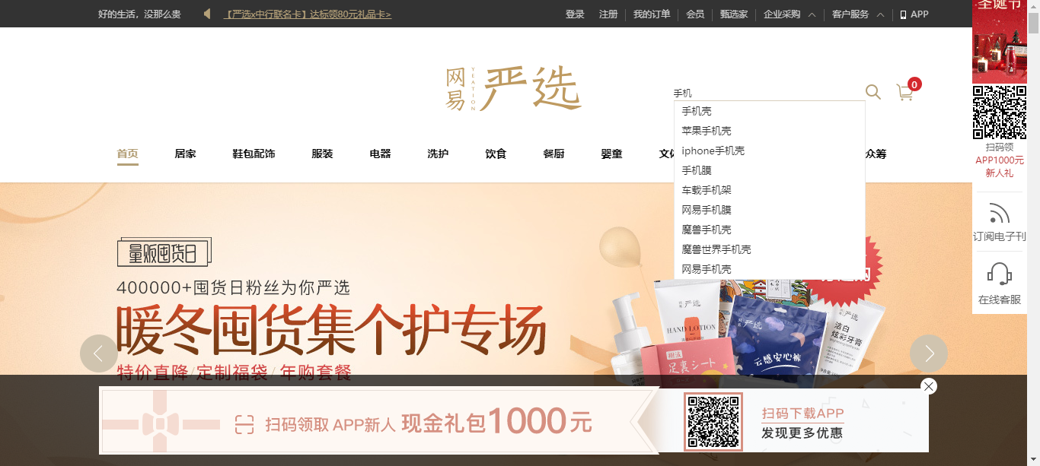
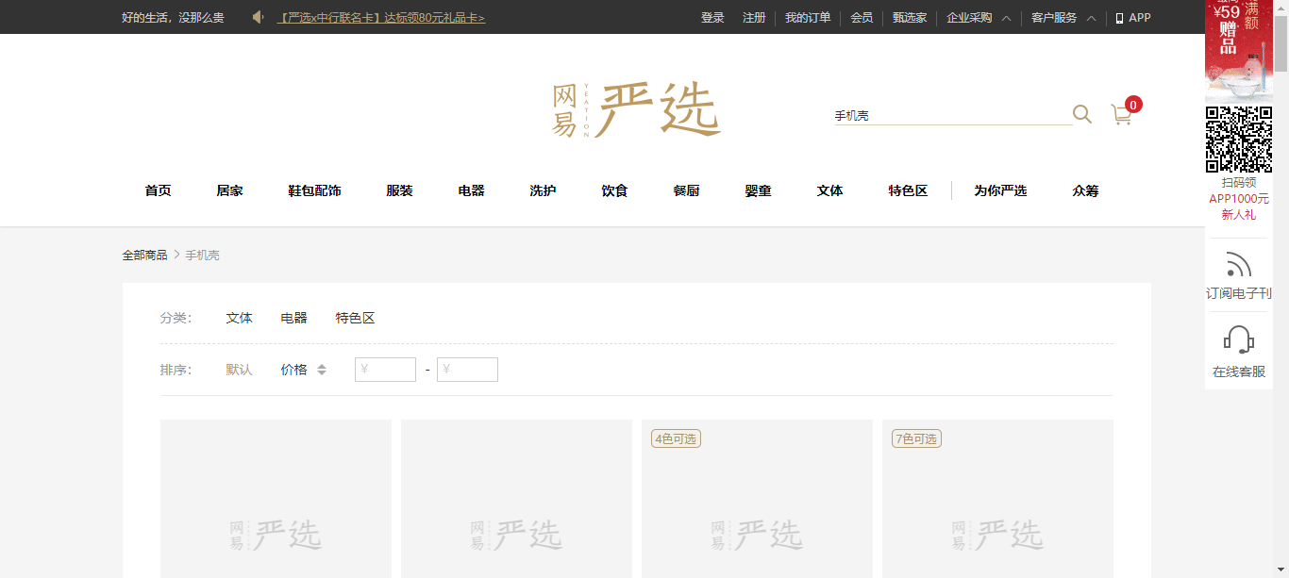
网页端功能测试
测试结果截图示例

Slide 10
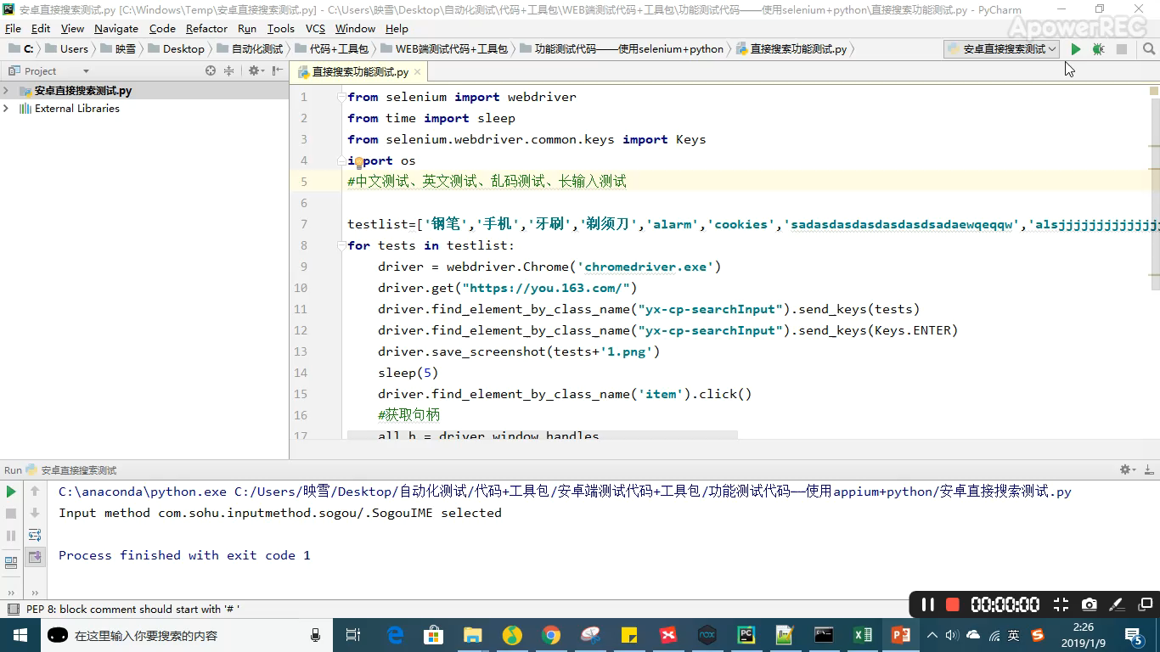
网页端功能测试
简单的录屏演示

Slide 11
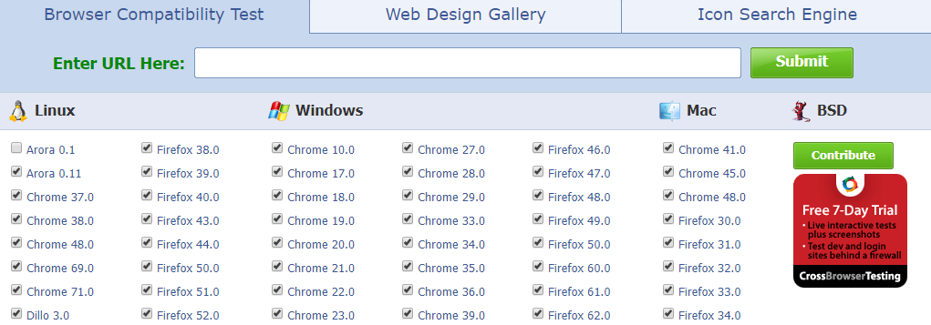
网页端兼容性测试
搜索框UI部分：使用brownsershots在线测试进行各个主流浏览器的显示情况。
rowsershots.org提供的是多个平台下多种不同版本浏览器对同一个网页的显示效果截图。优点是使用方便，无需安装多个浏览器多个系统；缺点是速度较慢。适合用于单页面。（但是只要看搜索框的UI情况，正好是单页面呀~(*^▽^*)）

Slide 12
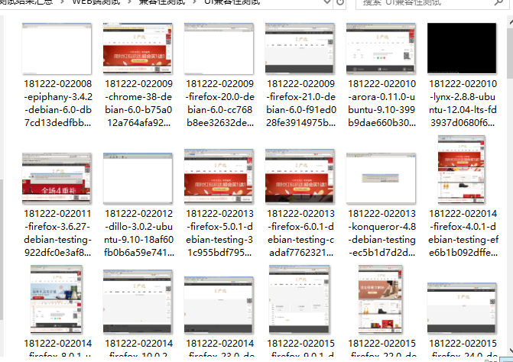
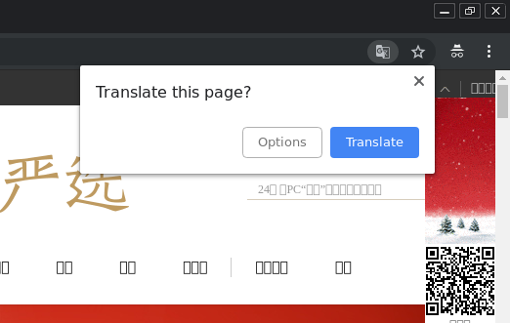
网页端兼容性测试
搜索框UI部分部分结果展示
右图为展示结果的部分截图，除去响应时间较长而没有及时截图外，已经有显示的没有什么大的问题。由此可见，在UI方面，兼容主流操作系统，兼容主流浏览器。
注：Debian系统上内核默认没有安装中文语言包，所以直接进入网易严选网站就会显示方块，如下图所示：

Slide 13
网页端兼容性测试
功能部分：
功能部分的兼容性测试我暂时没想到别的方法，仍然使用了前述的selenium代码，只不过驱动时可以换成IE或FireFox。但是三种浏览器的元素表示有些地方有所不同，需要进行检查。

Slide 14
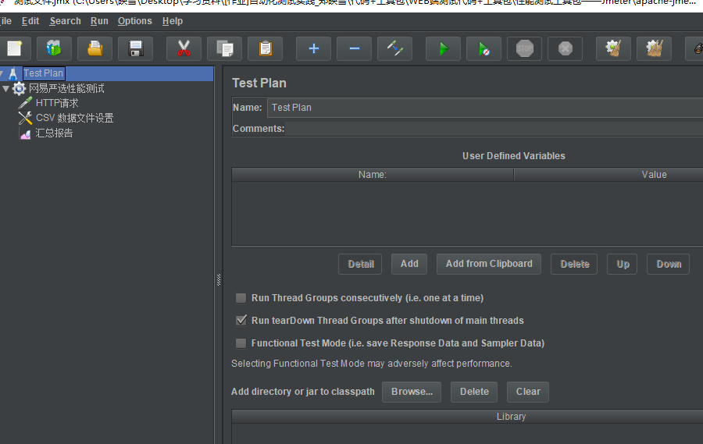
网页端性能测试
并发测试
使用Jmeter工具
是纯java桌面应用，装了JAVA环境就可以用~
它最初被设计用于Web应用测试，可以用于对静态的和动态的资源的性能进行测试。
它可以用于对服务器，网络或对象模拟繁重的负载来测试它们的强度或分析不同压力类型下的整体性能。

Slide 15
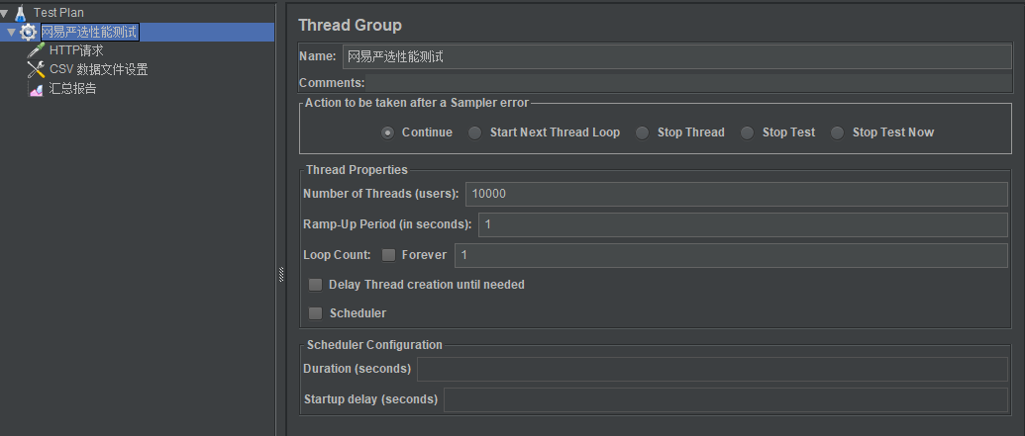
网页端性能测试
Jmeter在并发测试的使用步骤——以测试不同搜索词为例
1、添加线程组。
开10000个线程，每个线程循环一次

Slide 16
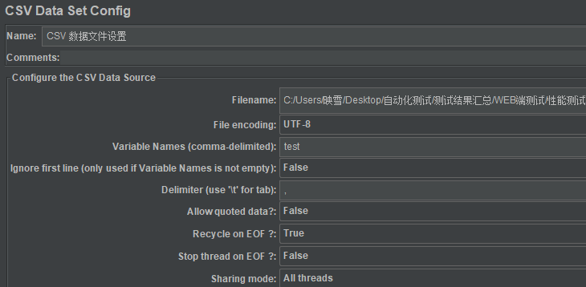
网页端性能测试
Jmeter在并发测试的使用步骤——以测试不同搜索词为例
2、添加csv文件。（如果只是同时搜索一个词可以跳过这一步）
可以在csv文件中把想搜索的词放进去，然后设置一个变量名以便后用，这样可以做到搜索不同的词

Slide 17
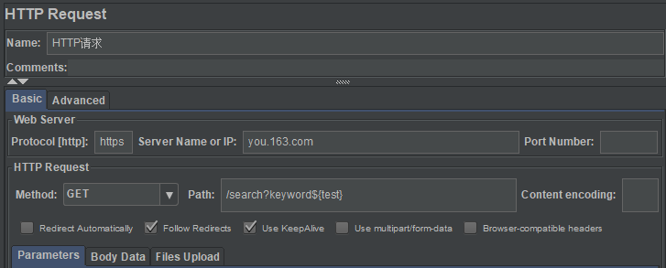
网页端性能测试
Jmeter在并发测试的使用步骤——以测试不同搜索词为例
3、添加HTTP请求。
此处的path为搜索部分的路径，keyword后则是跟了变量test来实现不同搜索词的搜索

Slide 18
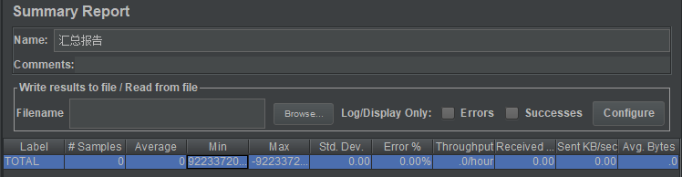
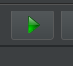
网页端性能测试
Jmeter在并发测试的使用步骤——以测试不同搜索词为例
4、添加汇总报告。
此图为汇总报告初始的界面
5、启动测试
按下这个就行啦~

Slide 19
网页端性能测试
Jmeter在并发测试的使用步骤——以测试不同搜索词为例
6、汇总报告中查看结果，汇总报告也可以输出为csv文件。

Slide 20
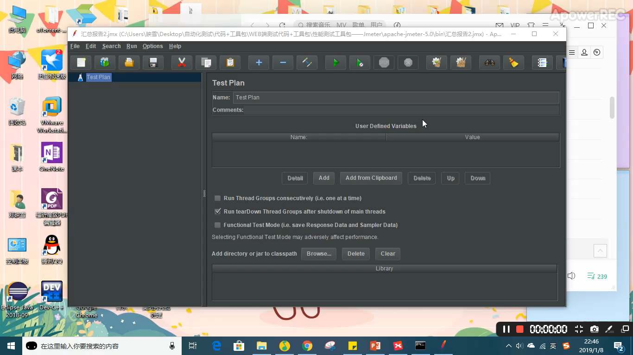
网页端性能测试
Jmeter在并发测试屏录演示——以100个并发线程为例

Slide 21
Part
2
APP端测试

Slide 22


APP功能测试
使用工具：appium+python+安卓模拟器
支持IOS、Android和FirefoxOS平台的测试
支持WebDriver兼容的任何语言编写测试脚本
支持 iOS 平台和 Android 平台上的原生应用，web 应用和混合应用

Slide 23
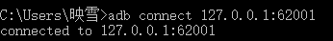
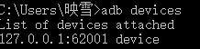
APP功能测试
搜索功能测试
1、准备环境：
JAVA 环境
Android Studio / SDK
Android 模拟器
Appium
Appium-Client
必要的环境变量设置
2、准备工作：
连接模拟器
已连接上模拟器

Slide 24
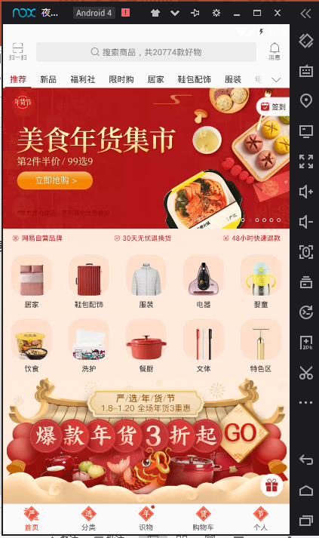
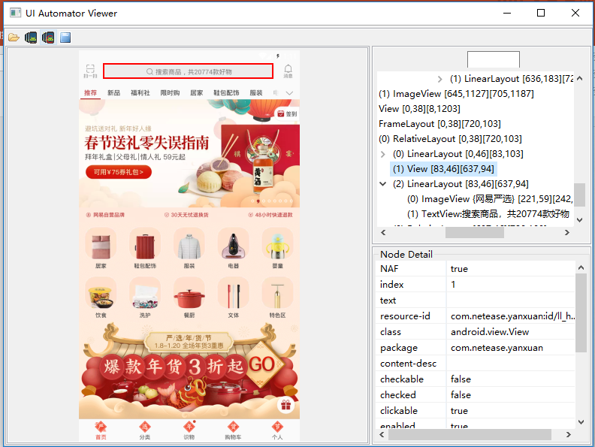
APP功能测试
搜索功能测试
3、定位元素——自动操作的前提条件
使用环境自带的UI Automator对元素进行定位再进行操作。
1.首先在模拟器中，启动待测APP，如下图左所示。
2.打开uiautomatorviewer，点击一下左上角的“Device Screenshot”，每次捕获最新屏幕，如下图右所示，右边可以获得元素定位名称。

Slide 25
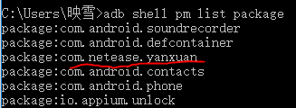
APP功能测试
搜索功能测试
4、获取APP包名——使用appium的前提条件
在编写程序之前，除了需要得到与web端相似的元素名外，还需要APP包名（注：不是应用程序名）。使用adb shell pm list命令可以获取当前所有包名，我们可以看到一个包含“yanxuan”的名字，这就是包名。
5、获取Activity名——使用appium的前提条件
在编写程序之前，还需要得到launcherActivity。使用aapt dump badging命令获取launcher activity

Slide 26
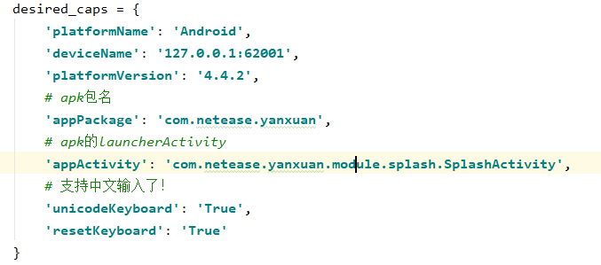
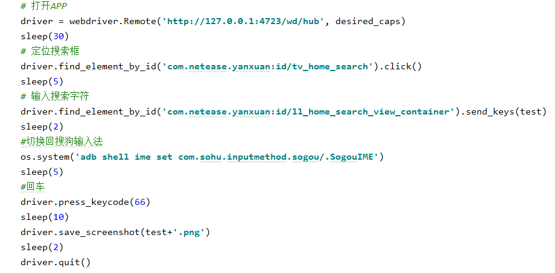
APP功能测试
搜索功能测试
6、编写程序
仿照前面测试web端的搜索内容，编写代码，示例如下：
desired_caps里根据模拟器和app的信息提前进行了配置，如上图所示。
此处有小插曲，由于appium默认不能输入中文，而把unicodeKeyboard'和'resetKeyboard'设置为true后，手机自带输入法的enter键又被锁，所以在实现搜索功能上吃了一些苦头。
最终只能在输入中文后，通过os.system送入代码调出手机原本的输入法，才实现的直接搜索功能。

Slide 27
APP功能测试
Appium开始连接
测试
过程
1
2
3
打开模拟器和Appium
连接成功后，直接运行代码即可

Slide 28
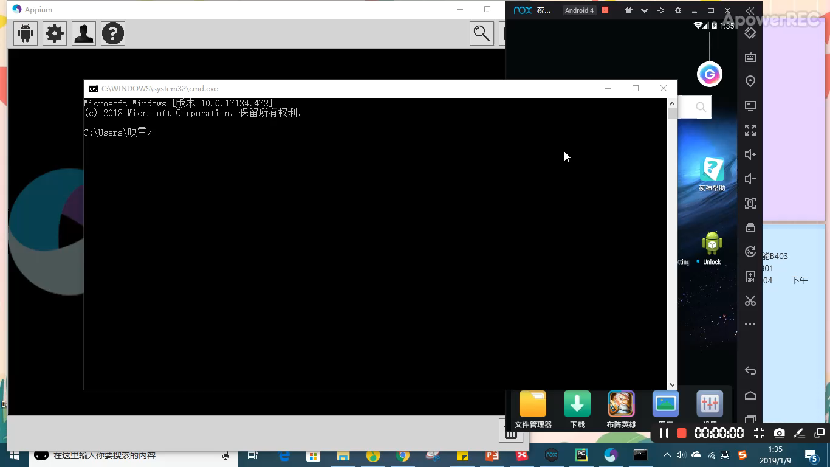
APP功能测试
搜索功能测试录屏展示示例

Slide 29

APP性能测试
压力测试使用工具：
MONKEY
Monkey工具是Android SDK提供的一个命令行工具， 可以简单，方便地运行在任何版本的Android模拟器和实体设备上。
Monkey会发送伪随机的用户事件流，适合对app做压力测试。它可以模拟猴子玩手机一样到处乱按（说到猴子……两开花……），来测试软件是否崩溃。
在本次测试中，我用monkey做了一万次瞎按（？）测试，将结果输出，查找是否有崩溃信息，或者查看测试是否全部完成。

Slide 30
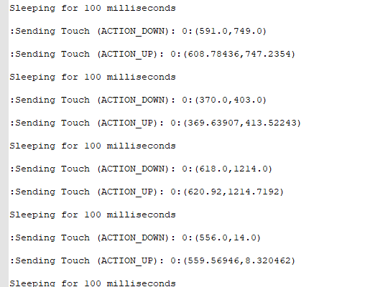
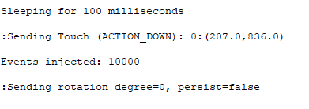
APP性能测试
MONKEY使用方法：
直接输入命令：
adb shell monkey –p 包名 –-throttle 指定操作时延 –-pct-touch 触摸事件百分比 –-pct-motion 移动事件百分比 –v –v（较详细的日志） 1000 （测试次数）>C:\Users\映雪\monkey.txt(输出路径）
测试结果示例如下：
操作动作及操作坐标
文件结尾，表明此次测试没有crash，一万次测试完成。

Slide 31
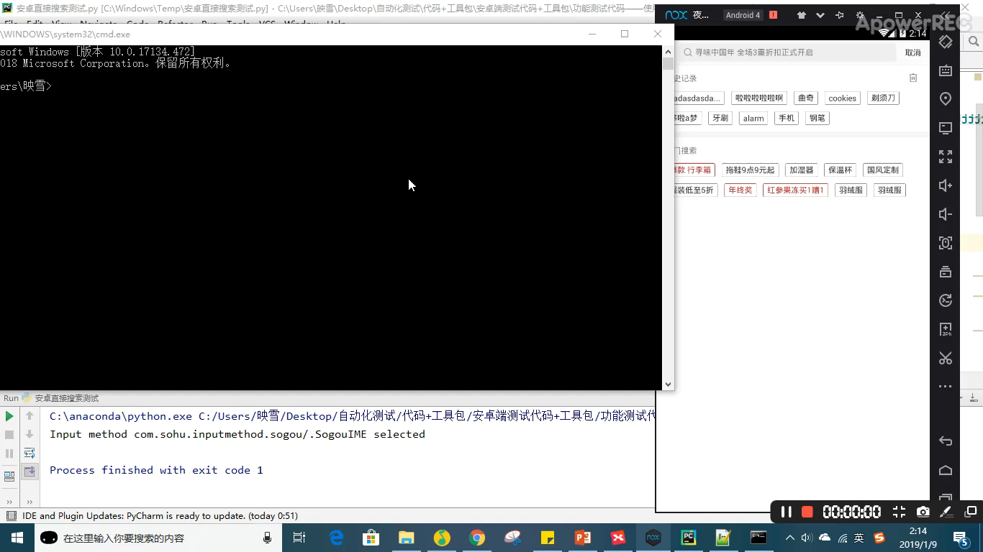
APP性能测试
MONKEY测试录屏展示示例（以测试1000次为例）
monkey测试严格来说并不是单纯针对了搜索功能，而是放大到整个APP的抗压性了。

Slide 32
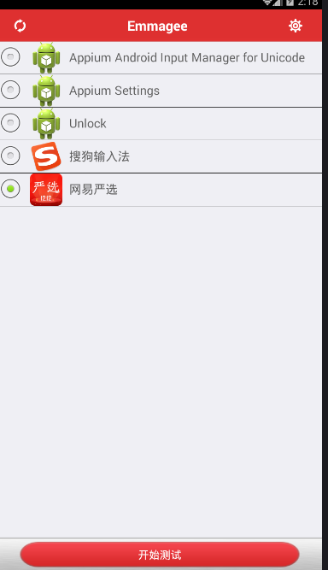
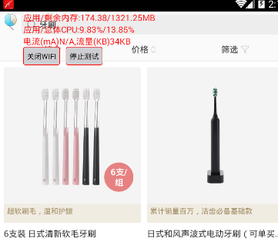
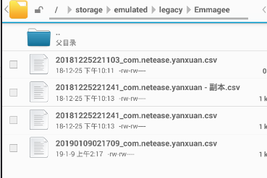
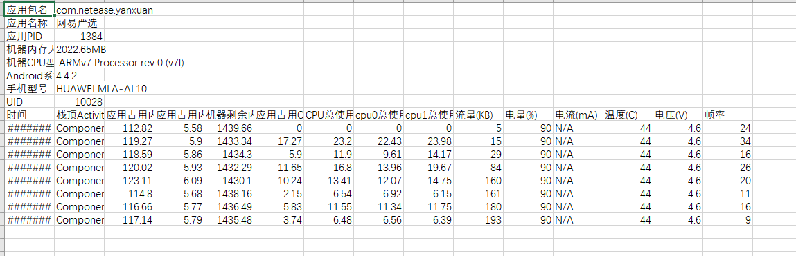
APP性能测试
内存占用情况测试：
使用emmagee app对网易严选进行监听，随意进行一些搜索操作，记录当前占用机器的各个指标。过程截图如下所示：

Slide 33
THANKS
16级计算机科学与技术
16337327
郑映雪

